Slide 1
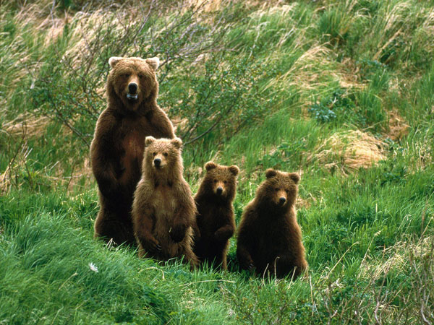
Розмноження і розвиток ссавців

Slide 2
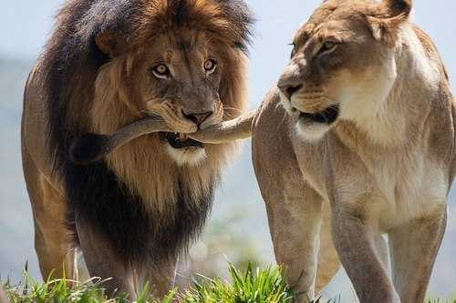
Особливості розмноження ссавців
Тільки роздільностатеві організми

Slide 3
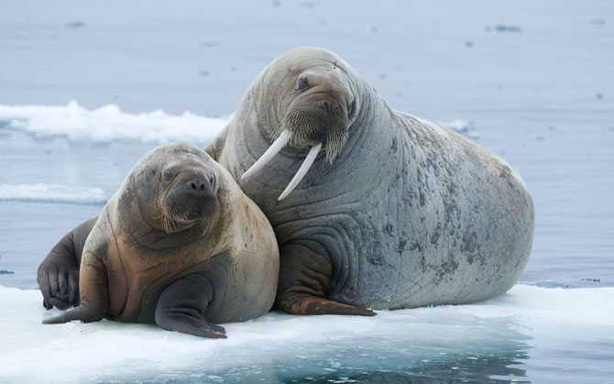
Особливості розмноження ссавців
Виражений статевий диморфізм

Slide 4
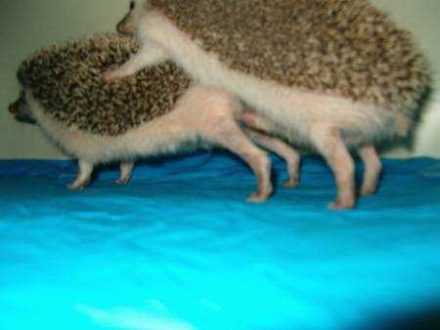
Особливості розмноження ссавців
Запліднення внутрішнє

Slide 5
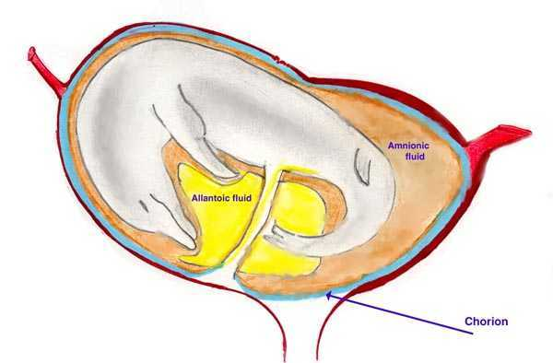
Особливості розмноження ссавців
Розвиток відбувається всередині тіла самки у матці

Slide 6
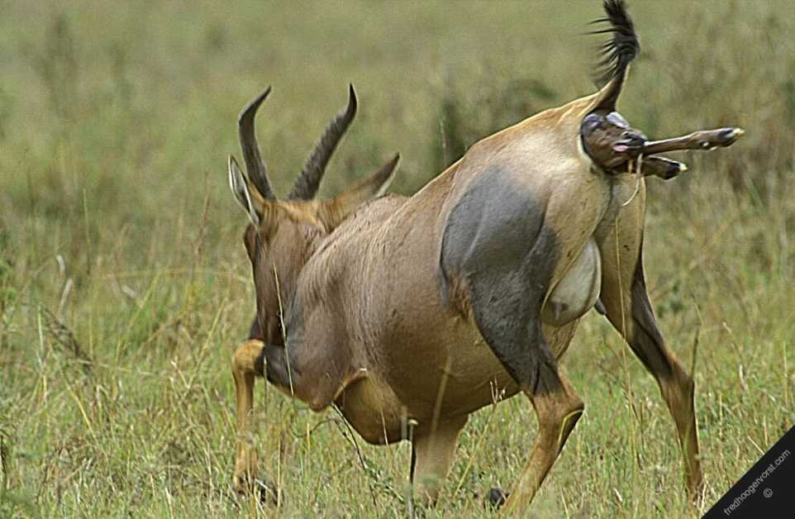
Особливості розмноження ссавців
Більшість ссавців – живородні

Slide 7
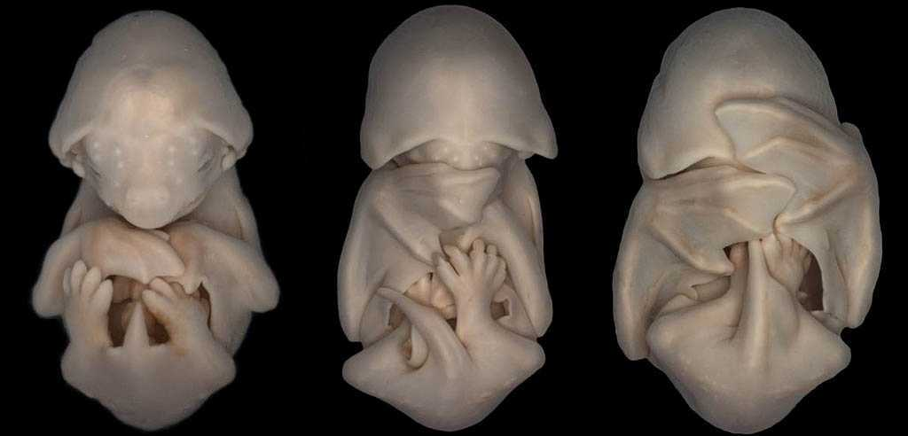
Особливості розмноження ссавців
Розвиток прямий

Slide 8
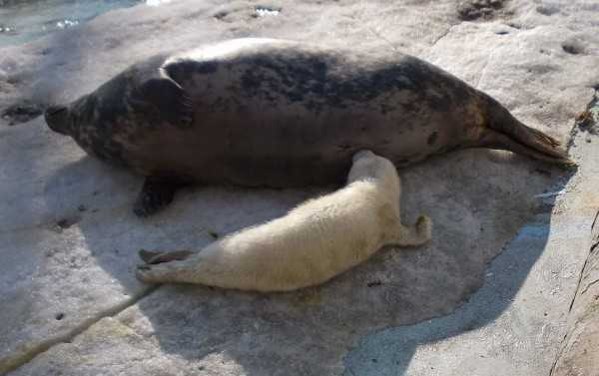
Особливості розмноження ссавців
Піклування про потомство: вигодовування молоком зі спеціальних молочних залоз

Slide 9
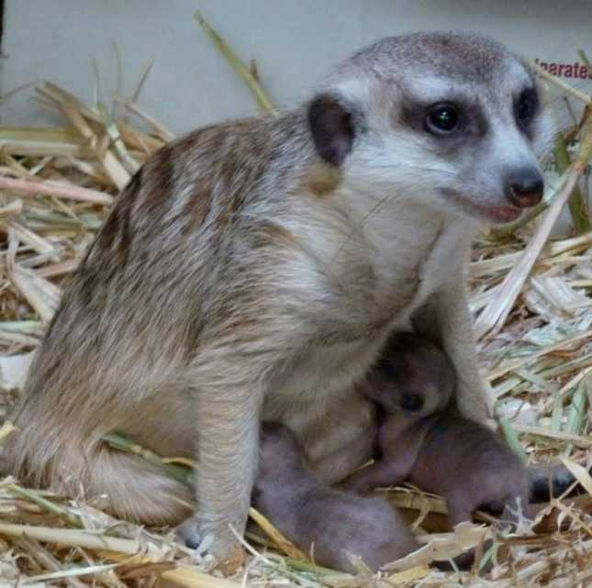
Особливості розмноження ссавців
Піклування про потомство: захист. Суріката

Slide 10
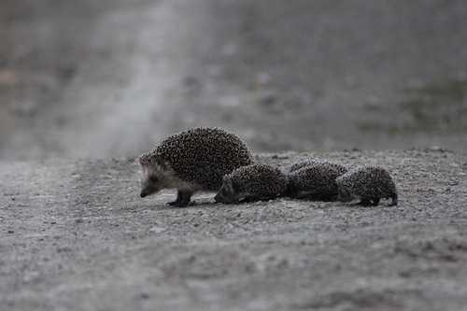
Особливості розмноження ссавців
Піклування про потомство: навчання

Slide 11
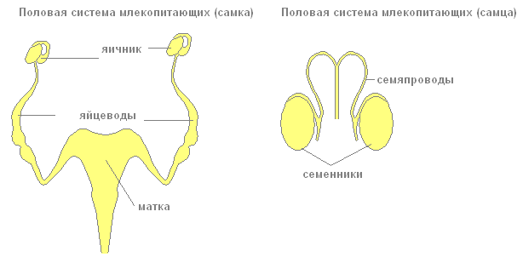
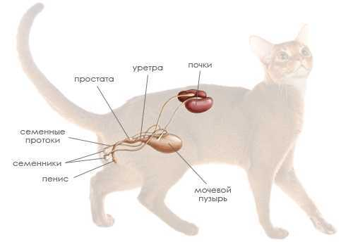
Статева система ссавців
Сперматозоїди утворюються у 2 сім’яниках, сім’япроводами надходять до сечостатевого каналу

Slide 12
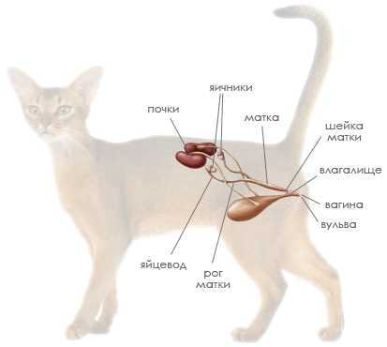
Статева система ссавців
Яйцеклітини утворюються у 2 яєчниках, війчаста лійка яйцепровода доставляє їх у матку, яка відкривається через піхву

Slide 13
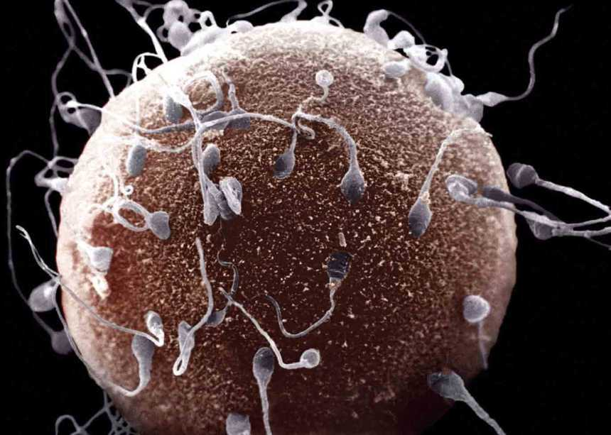
Статева система ссавців
Сперматозоїди потрапляють через піхву, а запліднення відбувається у яйцепроводах

Slide 14
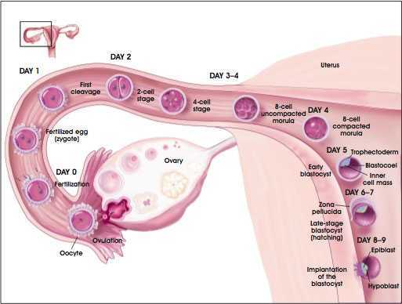
Статева система ссавців
Зигота ділиться і перетворюється на зародок, який рухається до матки

Slide 15
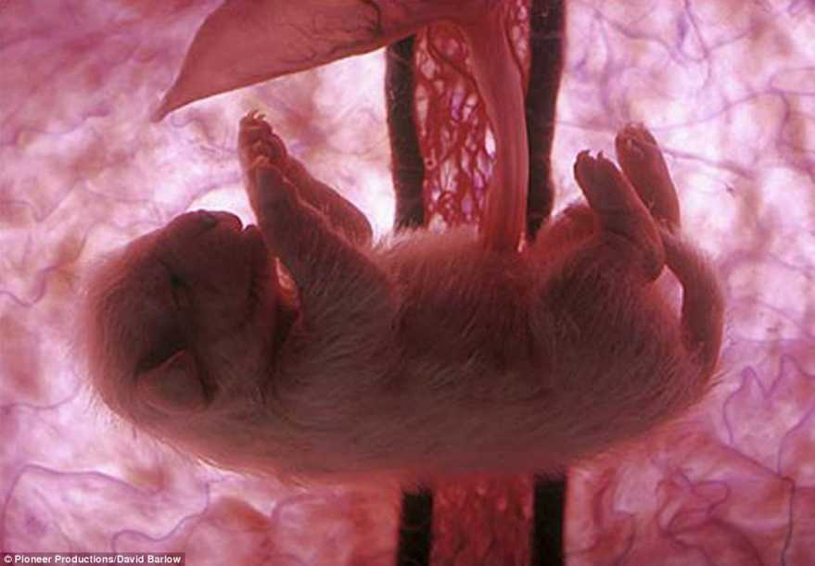
Статева система ссавців
У матці зародок прикріплюється до стінки, росте і розвивається

Slide 16
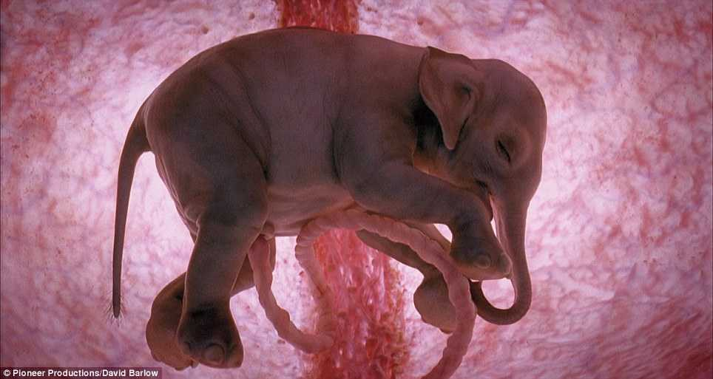
Статева система ссавців
Навколо зародка формуються зародкові оболонки, пуповиною зародок з’єднаний із плацентою – дитячим місцем

Slide 17
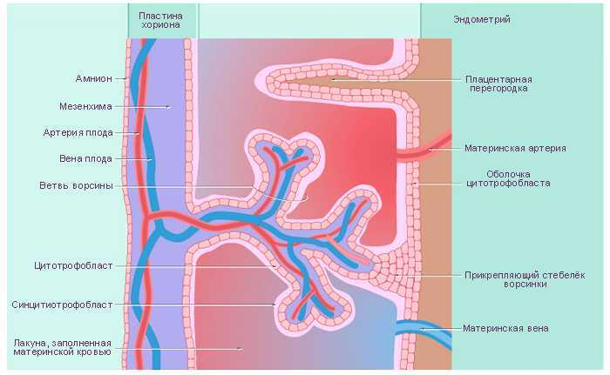
Статева система ссавців
У плаценті капіляри зародка і матері переплітаються і через їхні стінки відбувається обмін речовин

Slide 18
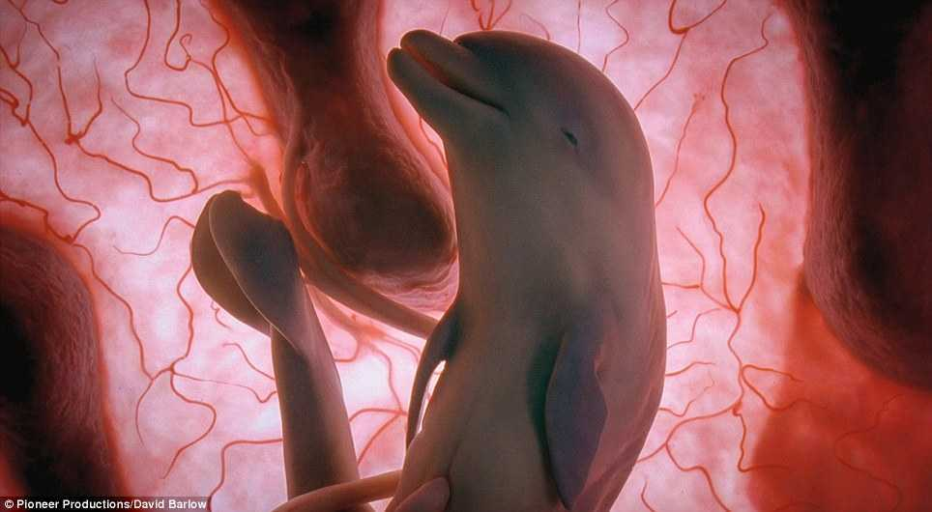
Статева система ссавців
Зародок отримує кисень і поживні речовини, віддає вуглекислий газ і продукти обміну

Slide 19
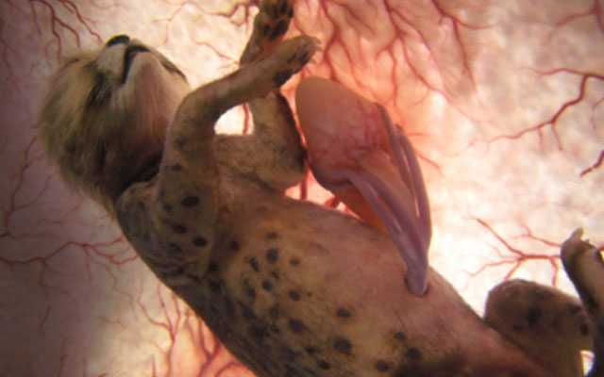
Статева система ссавців
Розвиток зародка у матці – вагітність

Slide 20
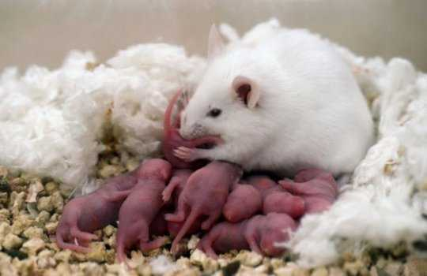
Статева система ссавців
Вагітність у мишей – до 15 діб

Slide 21
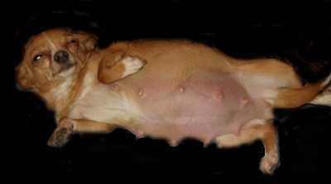
Статева система ссавців
Вагітність у собаки – 2 місяці

Slide 22
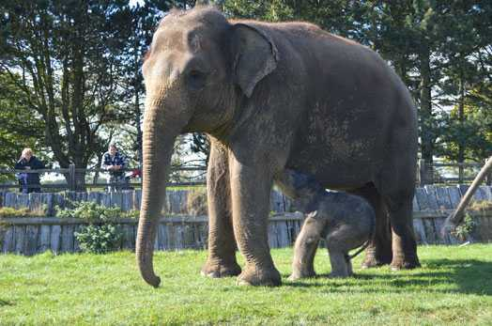
Статева система ссавців
Вагітність у слона – 1,5 року

Slide 23
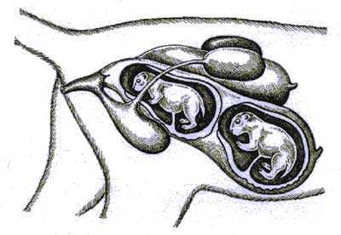
Статева система ссавців
Вагітність закінчується пологами, коли м’язові стінки матки скорочуються

Slide 24
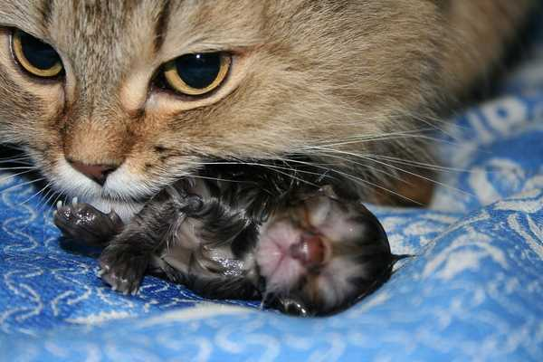
Статева система ссавців
Самка перегризає чи розриває пуповину, маля починає дихати самостійно, починають функціонувати 2 кола кровообігу

Slide 25
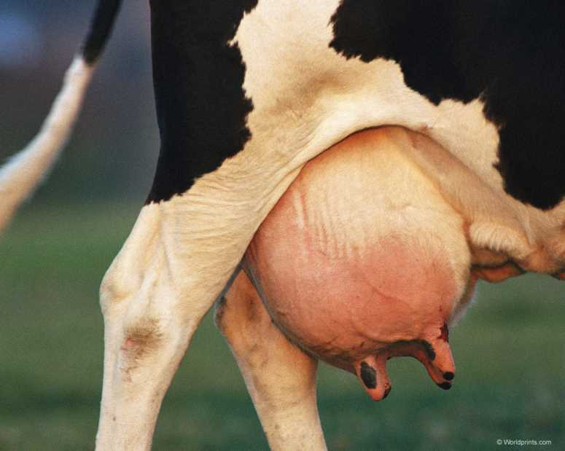
Турбота ссавців про потомство
Молоко утворюється у молочних залозах і виділяється через соски

Slide 26
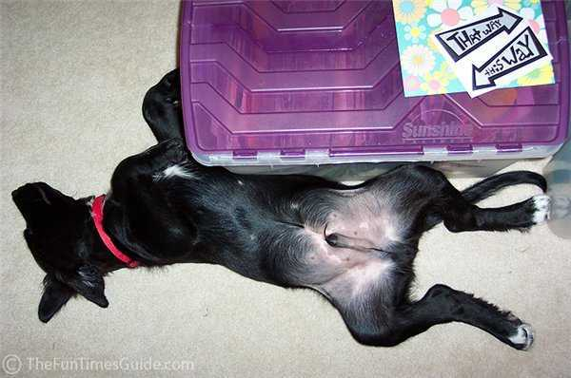
Турбота ссавців про потомство
Соски у самців є тому, що утворюються на ранніх етапах розвитку, коли тіло самки чи самця ще розвивається однаково

Slide 27
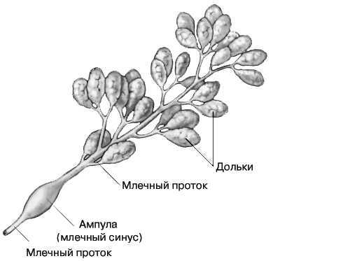
Турбота ссавців про потомство
Молочні залози – видозмінені потові

Slide 28
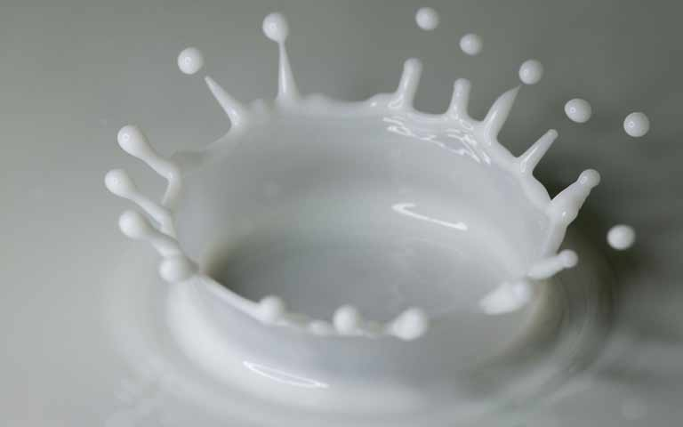
Турбота ссавців про потомство
Склад молока : вода, БЖВ, мінеральні речовини, вітаміни, антитіла, гормони

Slide 29
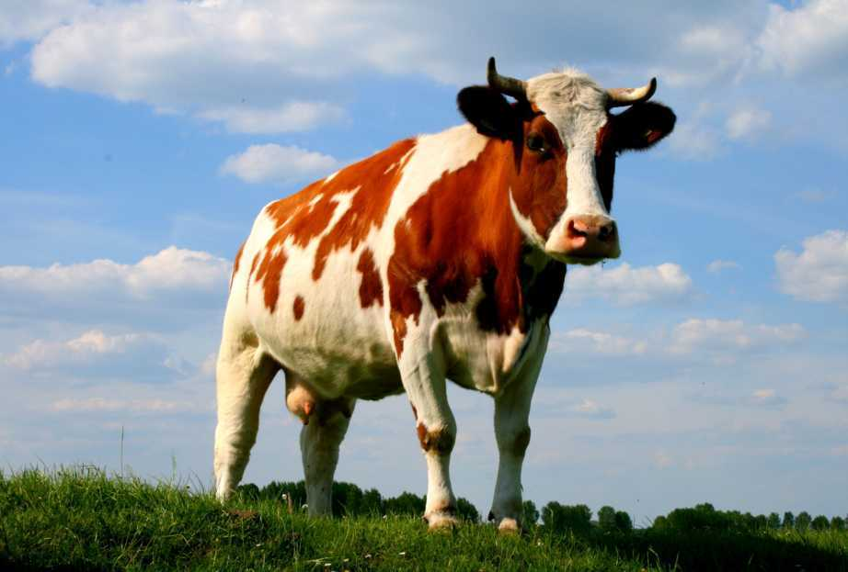
Турбота ссавців про потомство
Жирність молока корови – 3%

Slide 30
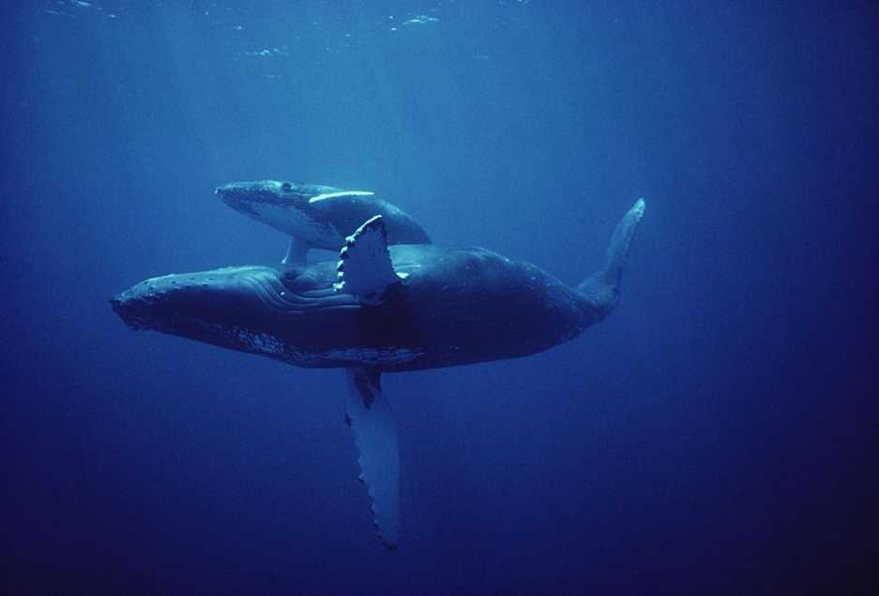
Турбота ссавців про потомство
Жирність молока кита – 40%

Slide 31
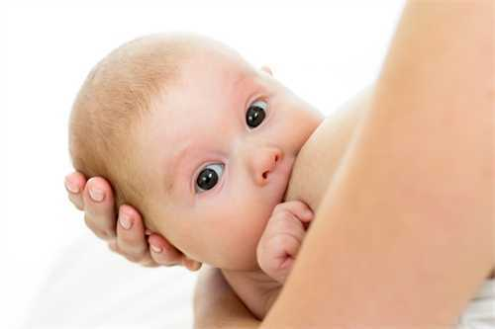
Турбота ссавців про потомство
Жирність молока людини – 1,8%

Slide 32
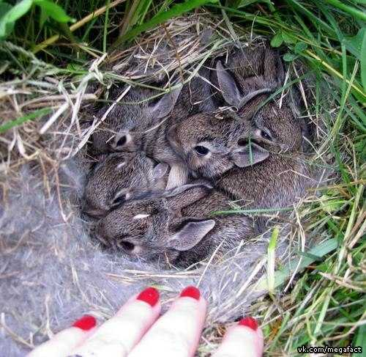
Турбота ссавців про потомство
Ще до пологів самка влаштовує лігво, гніздо

Slide 33
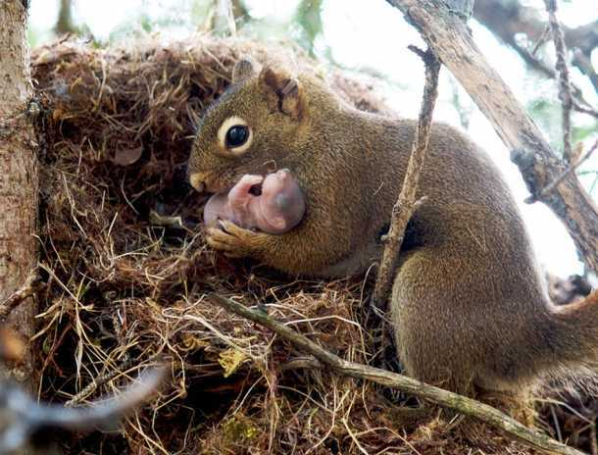
Турбота ссавців про потомство
Мати вилизує малюків, зігріває, тримає у чистоті лігво

Slide 34
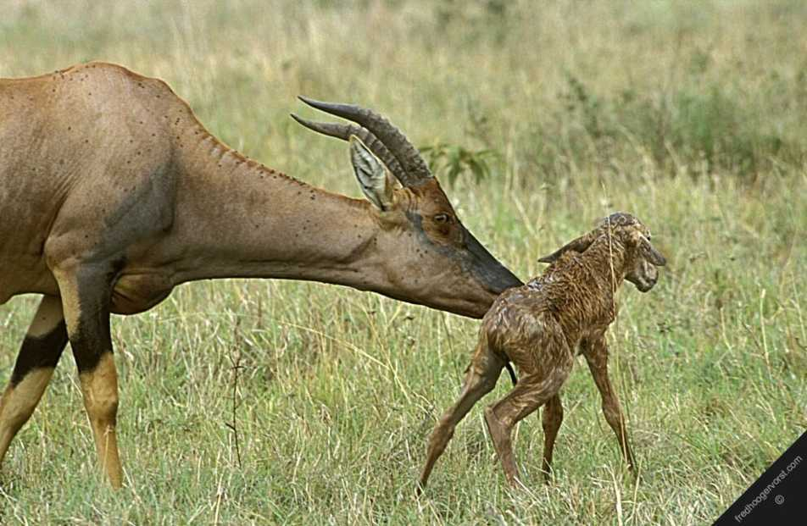
Турбота ссавців про потомство
Малята рослиноїдних ссавців за кілька годин після народження вже ходять за матір’ю

Slide 35
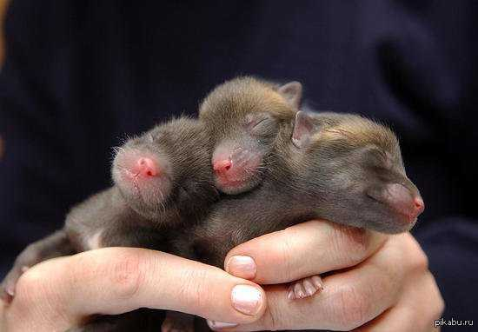
Турбота ссавців про потомство
Малята хижих ссавців довго залишаються сліпими й голими. Лисенята

Slide 36
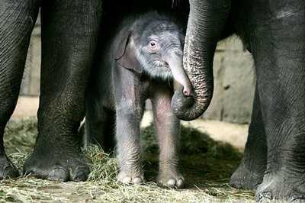
Турбота ссавців про потомство
Самки ссавців – самовіддані і дбайливі батьки

